Slide 1

Teori Komunikasi
Minggu Ke-4
Dr.Yuli Setyowati, S.IP,. M.Si

Slide 2
Perspektif dalam Komunikasi
Sosial: Suatu konsep bahwa manusia dan interaksi adalah bagian dari proses komunikasi.
Proses: Suatu kejadian yang berkesinambungan, dinamis dan tidak memiliki akhir.
Simbol: Label yang diberikan pada sebuah atau representasi fenomena. Kata adalah simbol untuk konsep dan benda. Label dapat bersifat ambigu, verbal maupun non verbal.

Slide 3
Teori Komunikasi
Ilmu komunikasi merupakan perkembangan dari ilmu sosial dan menjadi salah satu ilmu pengetahuan yang bersifat multidispliner karena memiliki obyek pengamatan yang luas.
Terdapat dua aspek utama yang dilihat secara tidak langsung dalam ilmu komunikasi sebagai bidang kajiannya:
TEKNOLOGI
HUMANISTIK

Slide 4
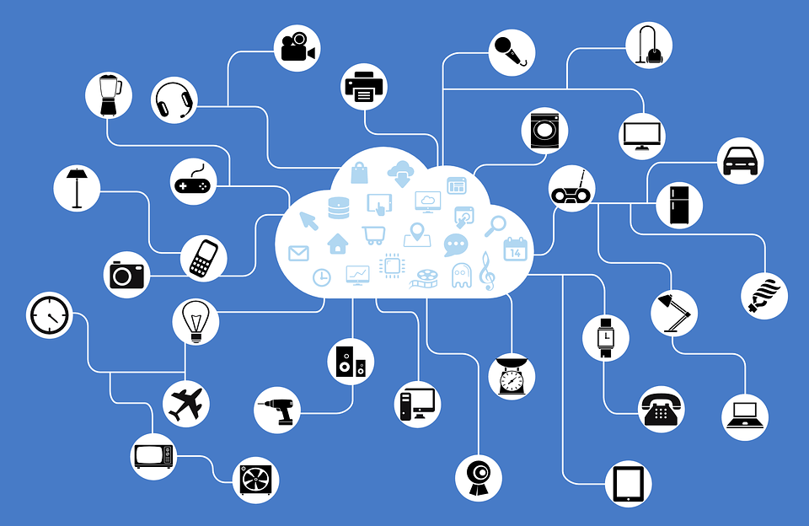
Perkembangan dari Berbagai Sudut
Pandang atau Kejadian (Teknologi)
Berkembang dari beberapa sudut atau kejadian terutama dari teknologi, seperti jaringan/perangkat lunak dan perangkat kerasnya telah menghasilkan ide-ide untuk mengetahui apa yang sedang dilakukan teknologi komunikasi terhadap individu, kelompok hingga masyarakat disebuah negara.

Slide 5

Sudut Kajian yang Berkaitan dengan Komunikasi Humanistik
Sudut pandang dari individu (secara akademis) yang berminat mengkaji bidang-bidang yang berkaitan dengan komunikasi seperti dari bidang sosiologi, psikologi, hingga dampak dari intepretasi terhadap hal yang mereka terima.
Penjelasan di atas menerangkan adanya analisa dari individu ataupun keelompok atas apa yang diterima ataupun yang mempengaruhi dinamika kehidupan.
Ilmu komunikasi terasa berada di tengah kajian disiplin ilmu lainnya seperti pendidikan, sosiologi, psikologi, dan atropologi.

Slide 6
Jenis Teori Komunikasi
(menurut Littlejohn)
TEORI-TEORI UMUM
Teori-teori fungsional & struktural
Teori-teori behavioral & Kognitif (perilaku & cara berpikir manusia)
Teori-teori konvensional & Interaksional (dari bahasa & simbol2)
Teori-teori kritis & intepretatif (pengalaman individual & dominasi suatu kelompok)
TEORI-TEORI KONTEKSTUAL
Komunikasi intrapersonal
Komunikasi antarpersonal
Komunikasi kelompok
Komunikasi massa
Komunikasi organisasi
Komunikasi antarbudaya

Slide 7
Fungsional & Struktural
Kepercayaan pandangan tentang berfungsinya secara nyata struktur yang berbeda di luar pengamatan.
Pengamat adalah bagian dari struktur, karena itu cara pandangnya akan dipengaruhi oleh struktur yang berada di luar dirinya.

Slide 8
Perbedaan Strukturalisme & Fungsionalisme
Pendekatan strukturalisme, yang berasal dari linguistik, menekankan pada pengorganisasian bahasa dan sistem sosial.
Pendekatan fungsionalisme, yang berasal dari biologi, menekankan pada cara mngeorganisasikan dan mempertahankan sistem.

Slide 9

SELAMAT BELAJAR !

